Slide 1
Implantando o Trabalho em Conjunto
Ministério Igreja em Células
Liane Della Giustina
trabalhoemconjunto@celulas.com.br

Slide 2
Implantando o Trabalho em Conjunto
Qual nosso objetivo?

Slide 3
OS VALORES DO REINO
E A IGREJA EM PEQUENOS GRUPOS
Os valores do Reino estão baseados
em RELACIONAMENTOS:
AMA O SENHOR TEU DEUS: expresso em oração e num estilo de vida de obediência a Deus.
AMA O TEU PRÓXIMO COMO A TI MESMO: expresso na vida de corpo e em evangelismo e missões.

Slide 4
“Quando você se compromete a servir as crianças e a ganhá-las para o Reino de Deus, você está declarando guerra ao inimigo.
Ele sabe que pode ganhar a próxima geração seduzindo as crianças.
Suas melhores armas são tédio, apatia, solidão, distração, falta de disciplina e liderança fraca.”
(Lorna Jenkins)

Slide 5
Implantando o Trabalhando em conjunto
O caminho da aprendizagem:
sentir necessidade
identificar motivações
ser convincente
diálogo
exemplo
decisão
experimentação
reforço

Slide 6
Implantando o Trabalho em Conjunto
Relacionamentos

Slide 7
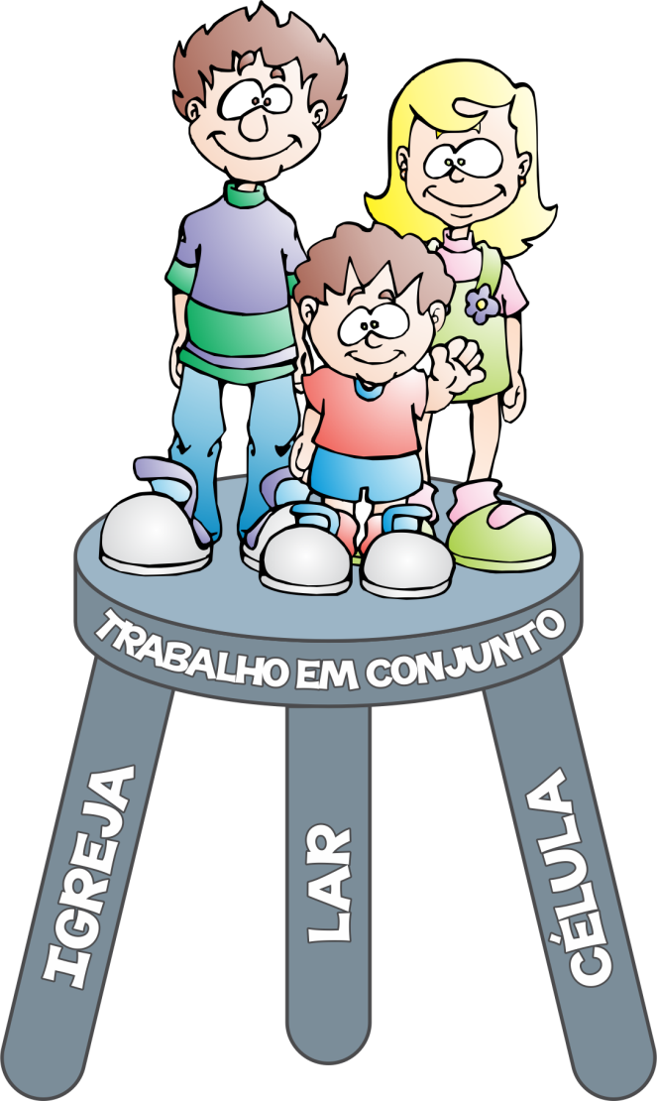
Esses três pilares, constituem a base de nossa visão.
É na interação desses três ambientes que os princípios bíblicos serão relacionados com o dia a dia da criança.
Assim ela
Adquiri conhecimento,
Desenvolve:
valores,
senso crítico
postura de vida.

Slide 8
Esses três pilares, constituem a base de nossa visão.
DIA
A DIA
Desenvolvimento
cognitivo, espiritual e afetivo da criança

Slide 9
IGREJA (EBD – uma vez por semana)
Ministrado por facilitadores (professores)
Ensino por princípio
Vivenciam o princípio
Recebem a base Bíblia

Slide 10
LAR Todos os dias a toda hora que houver oportunidade
Ministrado pelos pais ou responsáveis
Relacionamento
Principal referencial
Pratica o princípio

Slide 11
Célula (Pequenos grupos)
Pais e facilitadores (todo membros da célula, maduros na fé), em sistema de rodízio.
Relacionamento e exemplo de vida
Compartilha suas experiências e dificuldades
Ministra e é ministrado
Evangelismo por amizade

Slide 12
Propósitos de Deus para a Família X Realidade num contexto cristão
Pais responsáveis por nutrir espiritualmente seus filhos (Dt 11.19) | Igreja assumindo responsabilidade — terceirização da educação
Pai assumindo seu papel de sacerdote do lar (Jó 1.5) | Ausência de sacerdócio ou assumido pela mãe (inversão de papéis)
Família — ambiente onde se transmite a fé (2 Tm 1.5; 3.15) | Família — não há expressão da fé nas atitudes do dia a dia
Familiares sendo alcançados pelo testemunho dos cristãos | Familiares rejeitando o evangelho por causa do mau testemunho
Filhos tementes a Deus e aos Pais —respeito e sujeição (1 Tm 3.4; Sl 78.5-8) | Filhos insubordinados e autoritários — desrespeitando aos Pais
Igreja promovendo a integração entre as gerações | Igreja departamentalizada afirmando a distância entre as gerações
Geração abençoada — referenciais (Dt 11.21) | Geração desorientada — sem referenciais
Fonte: BRIONES, Reinaldo. — Palestra ministrada em 2007 em parceria com o Trabalho em Conjunto.

Slide 13
NOSSO DESAFIO
Resgatar os valores e
princípios bíblicos da
responsabilidade paterna
sobre a vida espiritual dos filhos.

Slide 14
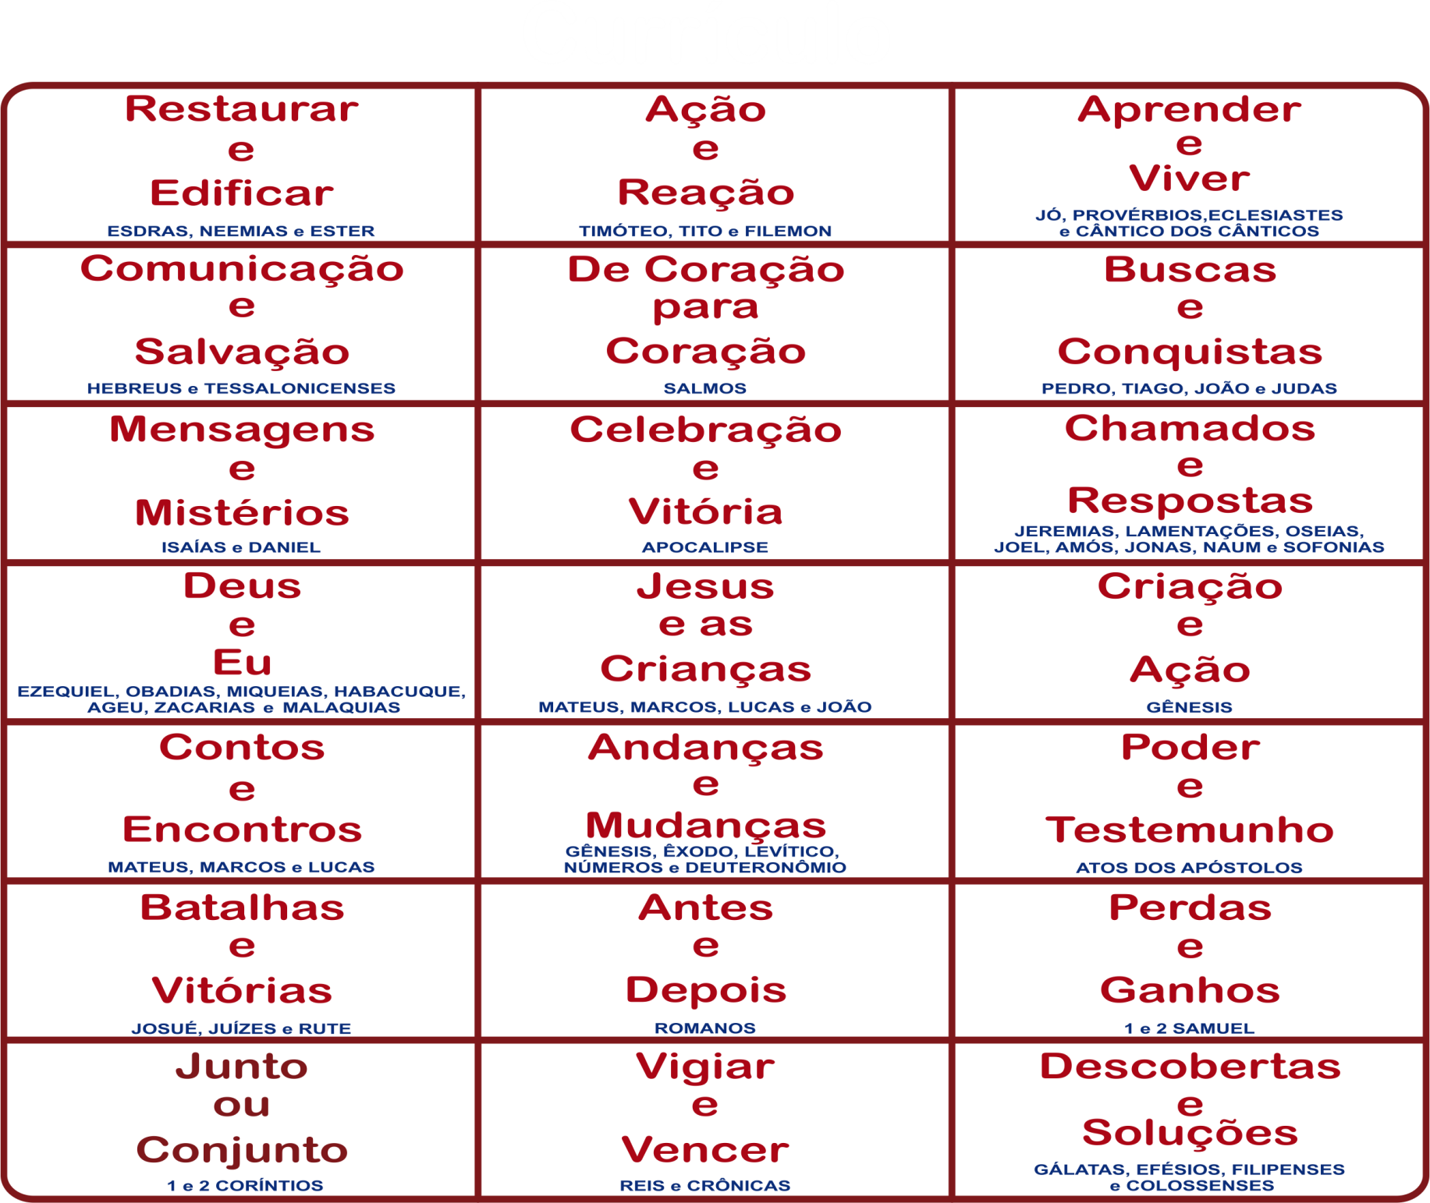
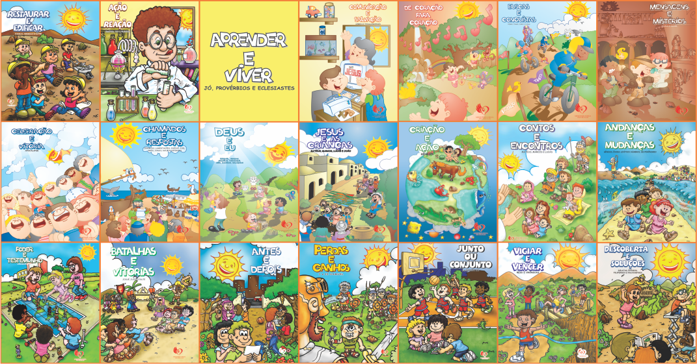
NOSSO CURRÍCULO

Slide 15
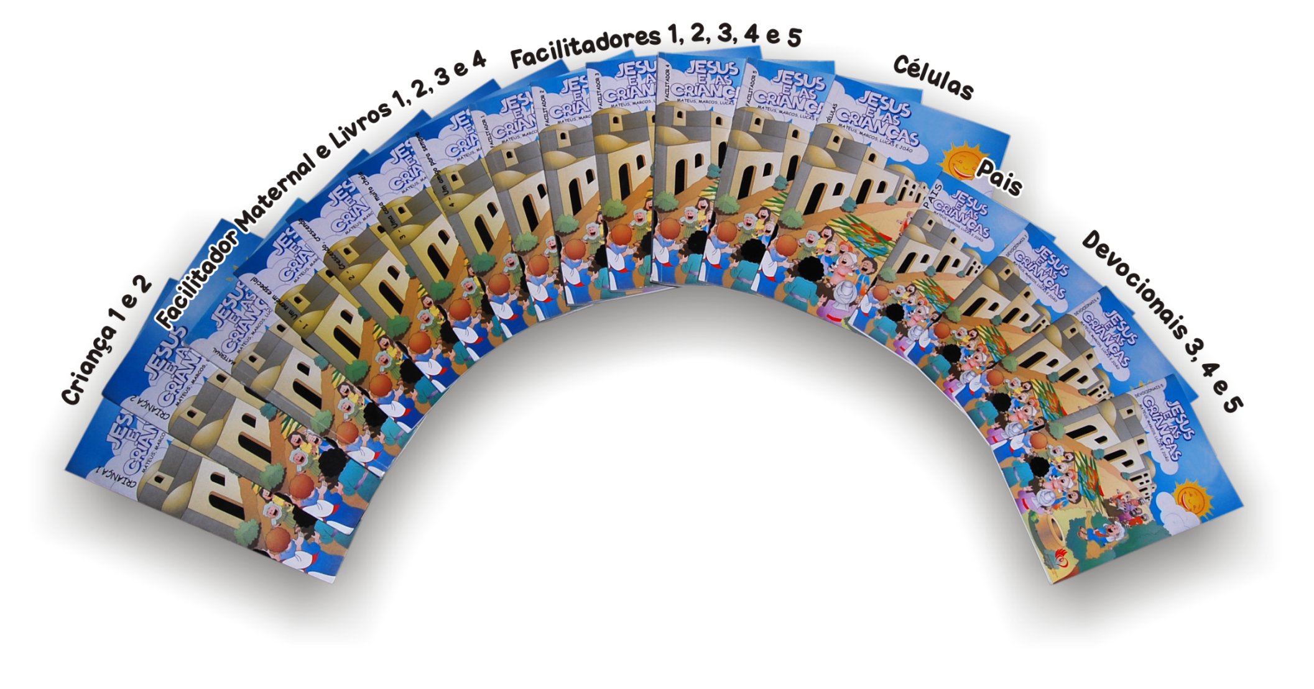
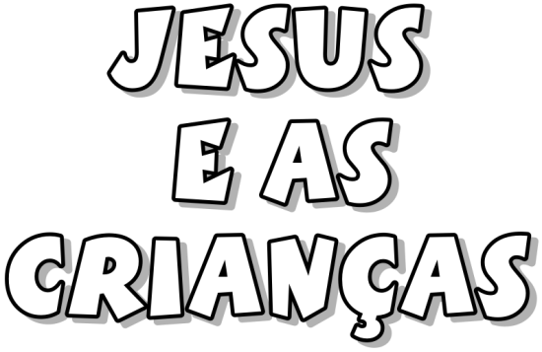

Slide 16
— A função do Ministério Infantil: ministrar as crianças e dar apoio e suporte aos pais na educação de seus filhos
— Material didático apropriado à visão da igreja
— Orientar relacionamento familiar

Slide 17
Como a criança constrói seu conhecimento?
Por meio da experiência, da observação e da exploração de seu ambiente, a criança modifica situações, reestrutura seus esquemas de pensamento, interpreta e busca soluções para fatos novos, favorecendo seu desenvolvimento.

Slide 18
Trabalhando com princípios
Princípios = valores que na vida do dia a dia
Não fica apenas no cognitivo.
Quando nos apropriamos do princípio = Viver primeiro, falar depois.
Deus faz isso conosco ele nos proporciona experiências e vivência e depois podemos ministrar com propriedade nesta área.

Slide 19
Perceber as características comuns de cada faixa etária e oferecer um ambiente agradável que facilite que os princípios bíblicos sejam conhecidos, sentidos e praticados ampliarão as possibilidades da criança desenvolver uma vida comprometida com Cristo.

Slide 20
Entendendo o material
Um material adequado às características próprias de cada faixa etária.
Idades* | Celebração | Célula | Lar
 |  |  | Pais | Filhos
0 -2 anos | Maternal + 4 livros | Revista de Célula | Revista de Pais | Não há material
3- anos | Facilitador 1 + Criança 1 |  |  | Não há material
5 -6 anos | Facilitador 2 + Criança 2 |  |  | Não há material
7 -8 anos | Facilitador 3 |  |  | Devocional 3
9 -10 anos | Facilitador 4 |  |  | Devocional 3
11 -12 anos | Facilitador 5 |  |  | Devocional 3

Slide 21
A proposta para o TRABALHO EM CONJUNTO
Facilitador interagindo com crianças de diferentes idades, procurando articular os recursos e capacidades afetivas, emocionais, sociais, cognitivas e espirituais de cada criança ao princípio bíblico vivenciado na Celebração (igreja).
A aprendizagem não está baseada somente nas propostas do facilitador, mas em escutar as crianças e incentivá-las a interagir com as demais.

Slide 22
Se a sua igreja não trabalha com grupos pequenos (Células), pode usar todo o material, com exceção da revista Células.
Se a sua igreja não utiliza o material Trabalho em Conjunto, a revista Células pode ser utilizada em células de interesse, isto é, células só de crianças.

Slide 23
Perceber as características comuns de cada faixa etária e oferecer um ambiente agradável que facilite que os princípios bíblicos sejam conhecidos, sentidos e praticados ampliarão as possibilidades da criança desenvolver uma vida comprometida com Cristo.

Slide 24
Entendendo o material
Um material adequado às características próprias de cada faixa etária.
Idades* | Celebração | Célula | Lar
 |  |  | Pais | Filhos
0 -2 anos | Maternal + 4 livros | Revista de Célula | Revista de Pais | Não há material
3- anos | Facilitador 1 + Criança 1 |  |  | Não há material
5 -6 anos | Facilitador 2 + Criança 2 |  |  | Não há material
7 -8 anos | Facilitador 3 |  |  | Devocional 3
9 -10 anos | Facilitador 4 |  |  | Devocional 3
11 -12 anos | Facilitador 5 |  |  | Devocional 3

Slide 25
IGREJA
Celebração (EBD/ Culto)
IGREJA
Celebração (EBD/ Culto)
Faixas etárias: têm por objetivo celebrar o nosso Deus.
Facilitador: orientador da criança para a compreensão do princípio ensinado.
Rodízio de pais como auxiliadores
Ensino: É aqui que a criança vivencia o princípio bíblico.
Equilíbrio entre Saber, Sentir e Praticar.
... e ensinando-os a obedecer a tudo o que tenho mandado...
Mateus 28.20

Slide 26
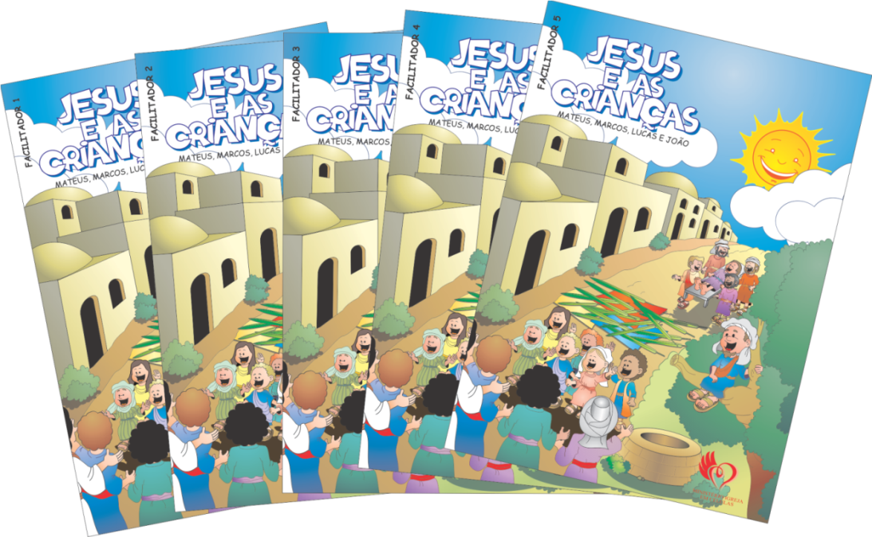
REVISTA DO FACILITADOR
Respeita as faixas etárias com suas características, interesses e necessidades.
Tema bíblico unificado para todas as faixas etárias Informações e bases bíblicas.

Slide 27
REVISTA DO FACILITADOR
Sugestão de um programa para desenvolver a prática do princípio bíblico de maneira atraente, informal e interativa.
Material de apoio pedagógico como: figuras coloridas (para os facilitadores 1, 2 e 3), festas de aniversário, programa especial e presença diferenciada a cada título.

Slide 28
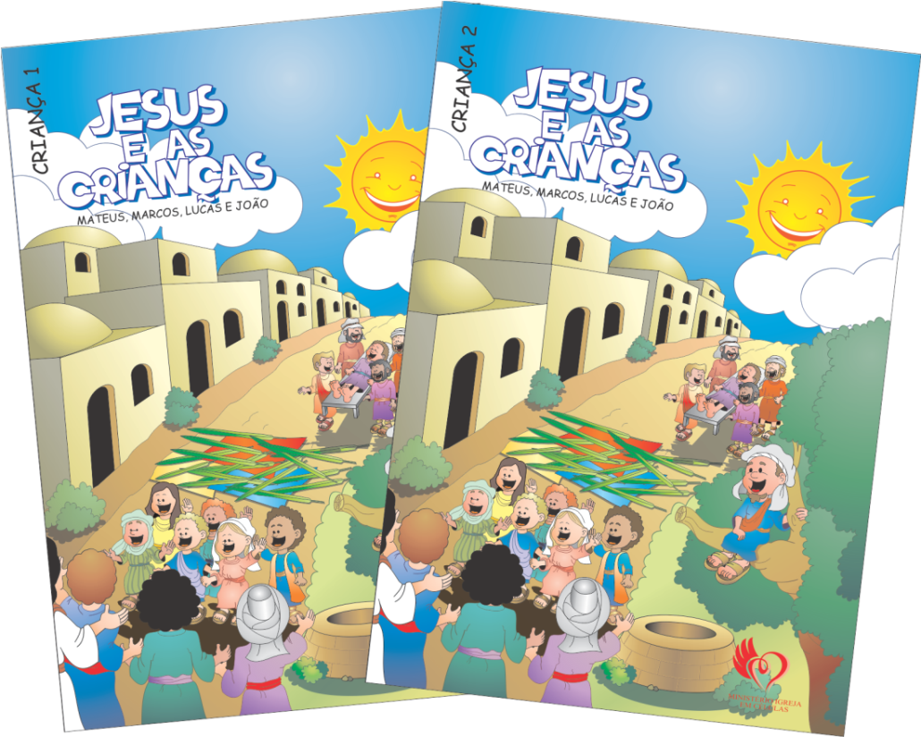
REVISTA DA CRIANÇA 1 E 2
O objetivo é ajudar as crianças de 3 a 6 anos a desenvolver suas potencialidades manuais, reforçando o princípio aprendido no encontro por meio de atividades psicomotoras.

Slide 29
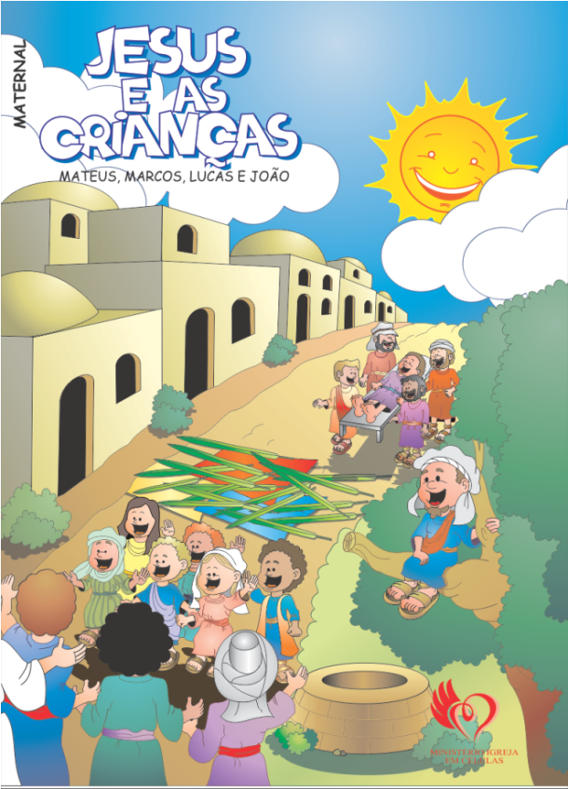
MATERNAL
Seguindo o currículo das demais faixas etárias, apresenta temas mensais.
A criança dessa faixa etária tem reações características e necessidades específicas, por isso procuramos desenvolver um programa que as atendesse da melhor forma. Você encontrará dicas de como trabalhar especificamente uma faixa etária (0 a 12meses e 12 meses até 2 anos) quando se fizer necessário.

Slide 30
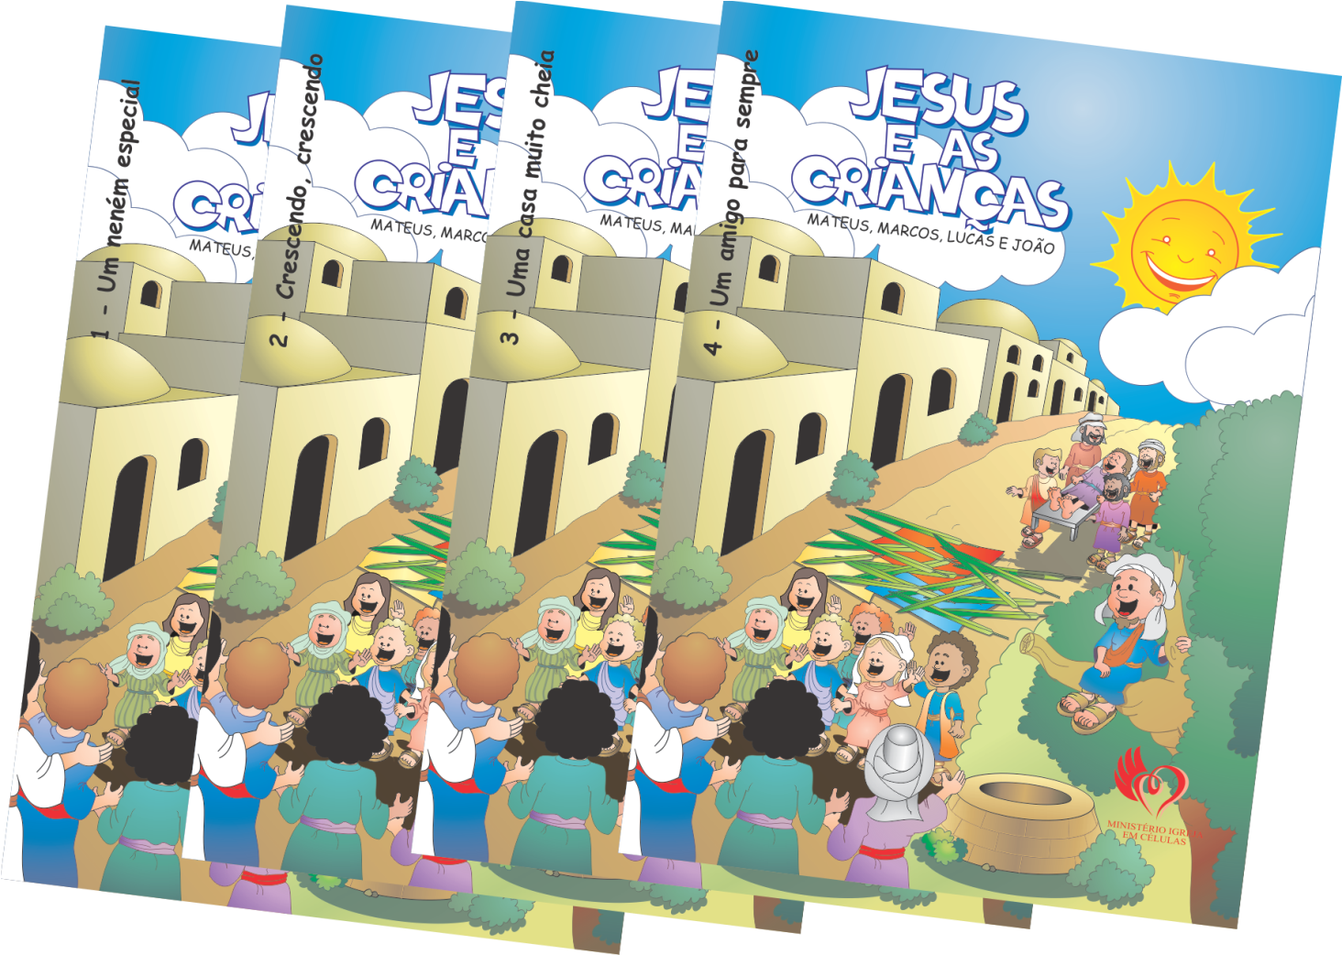
LIVROS DE HISTÓRIA
Esses livros são usados na celebração (igreja), auxiliando o facilitador do Maternal na transmissão do Conteúdo Bíblico.

Slide 31
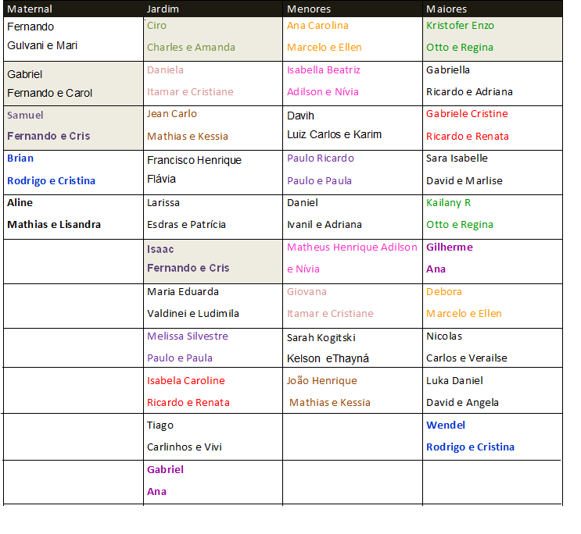
Sistema de rodízio de pais
Faça uma lista de pais ou responsáveis e seus filhos

Slide 32
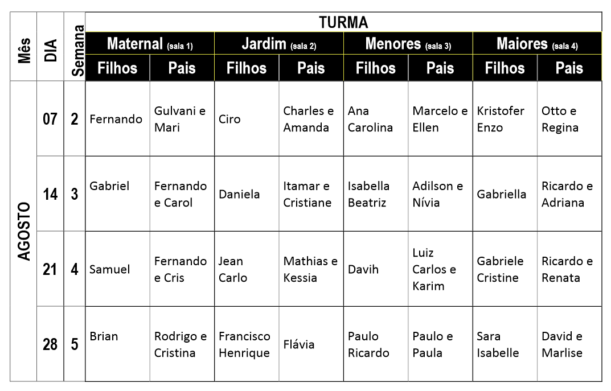
Sistema de rodízio de pais
Monte uma tabela para o rodizio

Slide 33
LAR
Momento familiar semanal e Devocional: reforço diário na prática do princípio.
Pais: exemplo de uma vida cristã autêntica, reforço e supervisão
Ensino: É aqui que a criança aplica o princípio bíblico.
Não as esconderemos dos nossos filhos, mas falaremos aos nossos descendentes a respeito do poder de Deus, o Senhor, dos seus feitos poderosos e das coisas maravilhosas que ele fez.
Salmos 78.4

Slide 34
Atitudes que podem ajudar em casa e refletem em outros lugares
Estabelecer uma rotina de estudo, tarefas e devocional, checando se foram realizadas.
Filhos se tornam organizados, comprometidos e com mais facilidade de assimilar conteúdo.
Ter tempo para ouvir e compartilhar da vida de seus filhos.
Filhos se tornam mais seguros, equilibrados e submissos a autoridade responsável.
Pais com valores claros, colocando limites e respeitando seus filhos.
Crianças equilibradas, respeitando os mais velhos e cumprindo seus compromissos.
Fonte: Guia Prático para professores de Ensino Fundamental I. JUN/2009

Slide 35
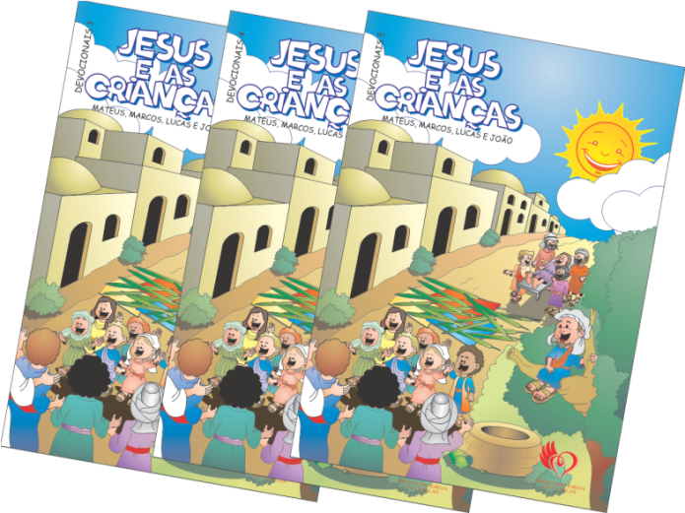
DEVOCIONAIS 3, 4 E 5
Essas revistas são usadas em casa durante a semana. O objetivo é reforçar o princípio aprendido na celebração ou EBD, oportunizando a prática do mesmo. Também visa ajudar as crianças de 7 a 12 anos a desenvolver o hábito devocional. Por que esperar que elas cresçam para prepará-las para esses momentos preciosos com o Senhor?
O Facilitador incentiva as crianças a meditar diariamente na Palavra de Deus, pois o dever de verificação compete aos pais.

Slide 36
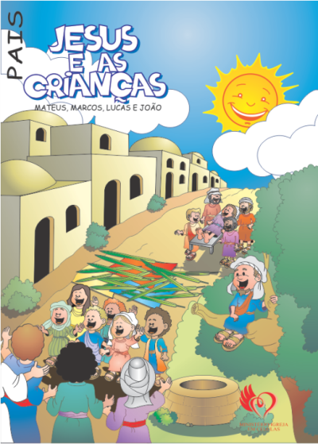
REVISTA DE PAIS
Essa revista auxilia os pais no acompanhamento espiritual dos filhos.
Texto bíblico, o versículo e o princípio que as crianças vivenciaram na celebração.
Sugestão para o momento familiar semanal (culto doméstico) de uma forma diferenciada.
É um tempo gostoso para ser vivido em família, procurando resgatar o diálogo e proporcionar momentos importantes para o desenvolvimento emocional e espiritual das crianças.

Slide 37
PEQUENOS GRUPOS
Gerações Integradas: A relação entre
gerações enriquecem o relacionamento
com Deus.
Facilitador: em um sistema de rodízio, organizado pelo líder ou auxiliar da célula, um adulto comprometido com Jesus e com a igreja (inclui o líder de célula).
Ensino: É aqui que a criança testemunha e compartilha, é ensinada o evangelismo por amizade, ministra e é ministrada.
Mas você, Tito, ensine o que está de acordo com a doutrina verdadeira. Ensine os mais velhos a serem moderados, sérios, prudentes e firmes na fé, no amor e na perseverança... Aconselhe também os homens mais jovens a serem prudentes. Tito 2.1 e 6

Slide 38
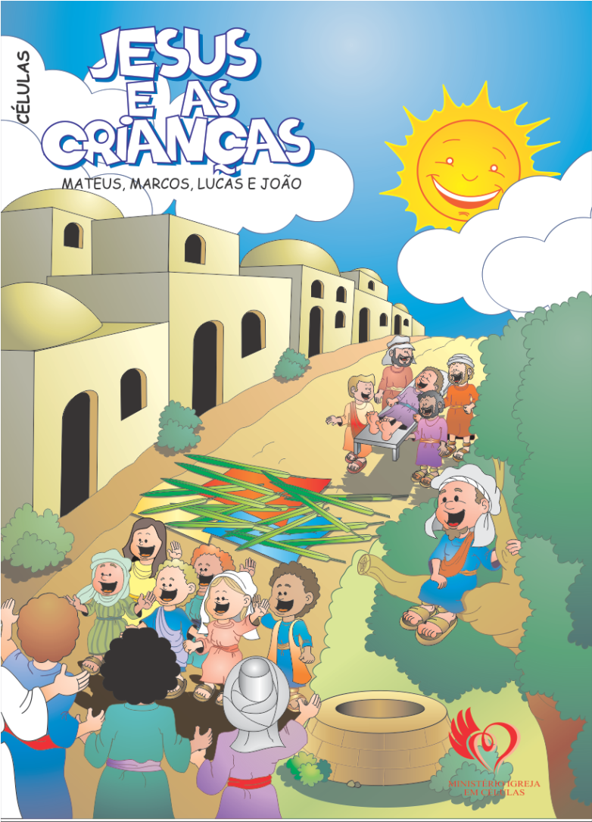
REVISTA DE PEQUENOS GRUPOS CÉLULAS – Evangelismo por amizade (OIKOS).
Essa revista é usada nas células ou pequenos grupos.
O objetivo é revisar o princípio recebido no domingo durante a celebração e compartilhar as experiências sobre a aplicação do mesmo.
Também é incentivado o evangelismo por amizade.

Slide 39
Segundo o RECNEI (Referencial Curricular Nacional para a Educação Infantil, v. 1, p30) a interação com crianças da mesma idade e de idades diferentes em situações diversas pode levar à promoção da aprendizagem, do desenvolvimento da individualidade e da diversidade, e da capacidade de relacionar-se.

Slide 40
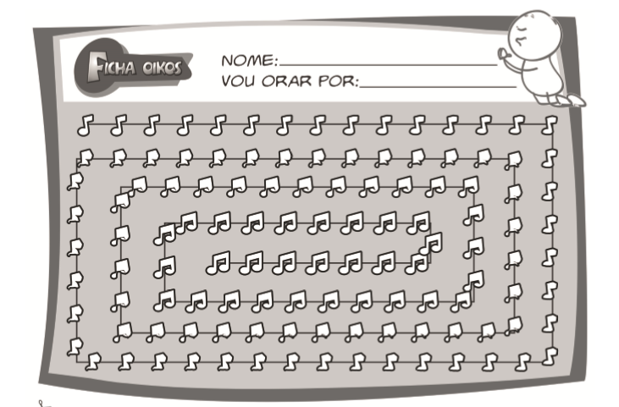
Evangelismo por amizade
Ficha 1
Orar pelo amigo

Slide 41
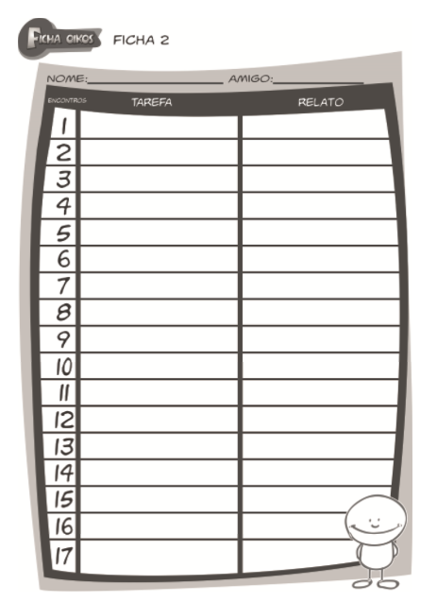
Evangelismo por amizade
Ficha 2
Estratégia e acompanhamento

Slide 42
“É melhor construir crianças
que remendar adultos.”
Esta frase é uma adaptação da frase dos embaixadores do rei que diz:
“É melhor construir meninos que remendar homens.”
(pesquisar embaixadores do rei)

Slide 43
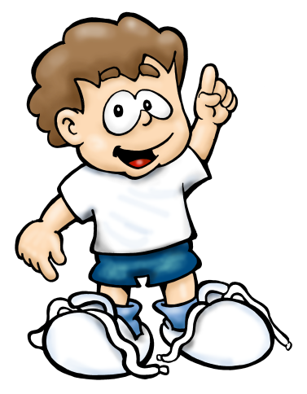
Quando temos clareza da nossa responsabilidade perante a próxima geração e que é o próprio Deus quem nos chama para ministrar às crianças, essa tarefa
passa a ser um privilégio, um desafio e um dever.
Vamos nos colocar nas mãos de Deus, em humildade
de coração, para que ele nos use da maneira .
que lhe aprouver e nos capacite
com a unção do Espírito Santo.

Slide 44
DEUS
Presenteou a cada um de nós com vasos ainda em barro úmido, fáceis de serem moldados.
Não esperem tais vasos secarem.

Slide 45
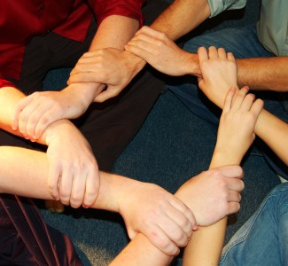
O problema de um é problema de todos, quando convivemos em comunidade.
O problema de um
é problema de todos,
quando convivemos em comunidade.
Notes:
O que é comunidade? Conjunto de seres vivos inter-relacionados que habita um mesmo lugar. Def. povo: Povo refere-se a um grupo de seres humanos unidos por um fator comum, tal como a nacionalidade, cor da pele, religião, país etc., mas necessariamente não habita um mesmo lugar.
Eu não sou da comunidade de vocês, mas nós somos povo de Deus. Povo de Deus que serve a um Senhor que decidiu viver em comunidade, habitar no meio de seu povo, porque quer se relacionar.
Relacionamento implica em escutar e Deus chama o seu povo a escutar o seu ensino. Inclinar os ouvidos como se estivesse sentando no seu colo para ouvir a batida do seu coração. Sentar no seu colo para ouvir suas histórias e nelas sentir prazer. Por isso ele diz no Salmo 78.1-8

